Slide 1
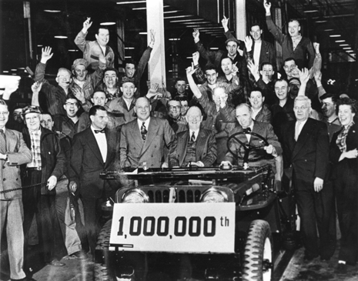
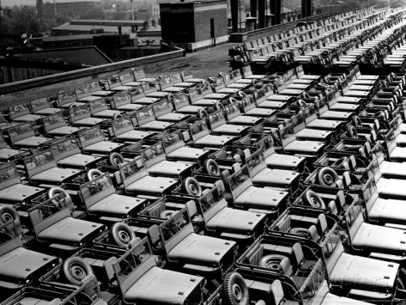

Slide 2
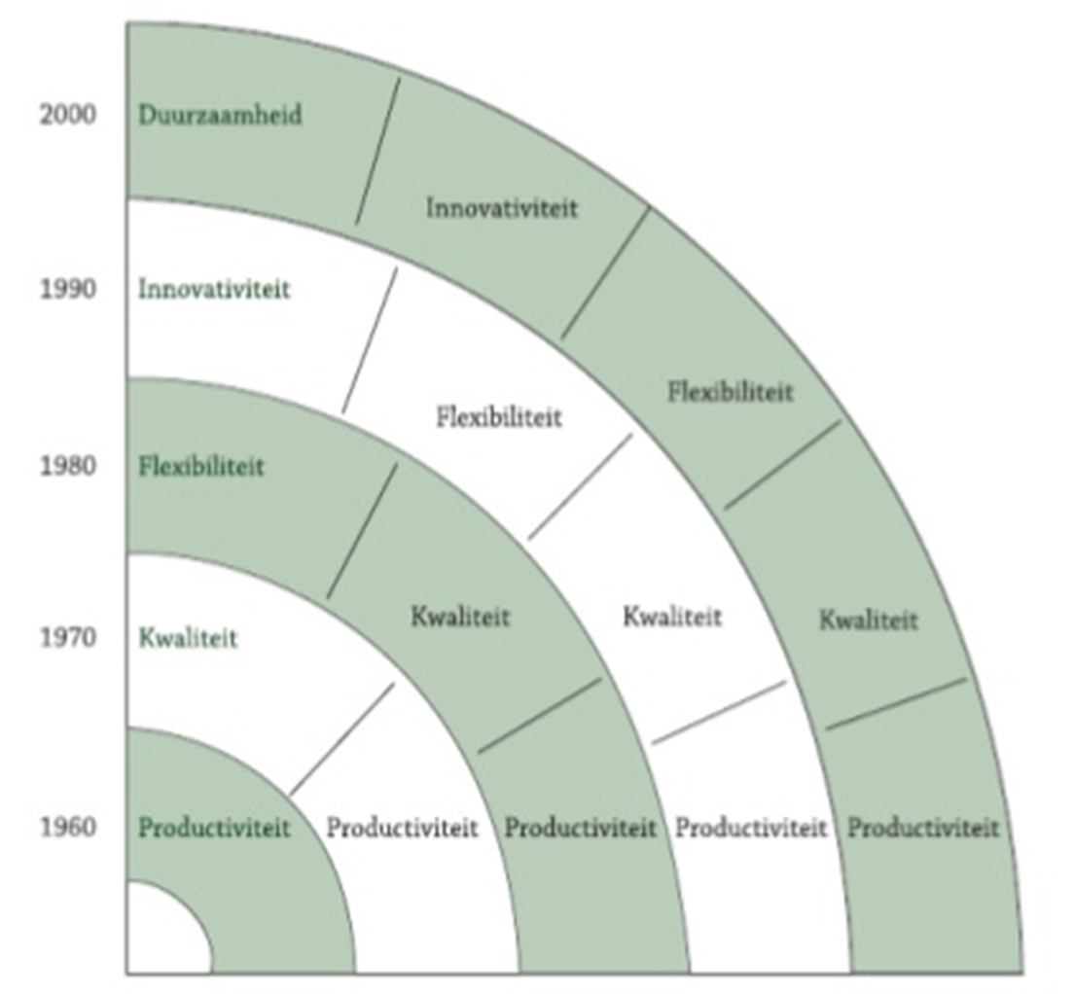
“Wij maken úw product volgens úw wensen!”

Slide 3
PRODUCTIVITEIT (1960)
KWALITEIT (1970)
INNOVATIVITEIT (1990)
FLEXIBILITEIT (1980)
DUURZAAMHEID (2000)
WERKBAARHEID (2010)

Slide 4
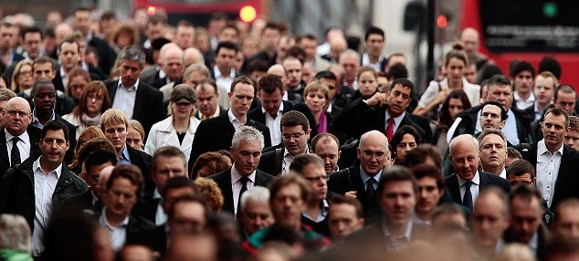
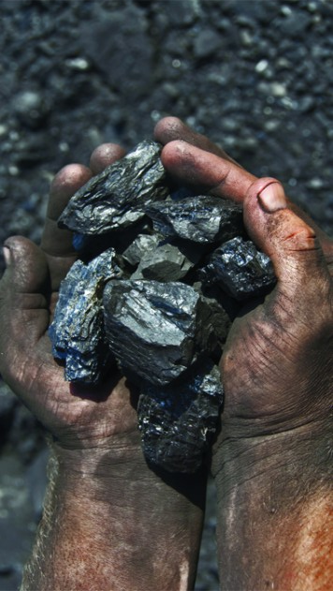
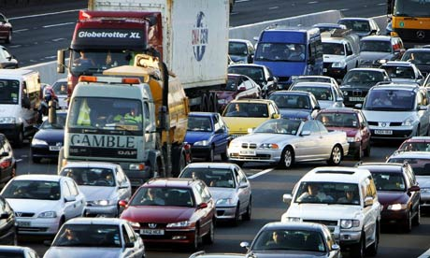
Uitdagingen

Slide 5
Uitdagingen
Technologische evoluties
Nieuwe toepassingen, producten en mogelijkheden volgen in sneller tempo
Wereldwijde concurrentiestrijd
Massaproductie in lageloonlanden (kost, milieu,…)
↑ aandacht voor kost, efficiëntie, rendement,…
Vergrijzing van de bevolking
Kwaliteit van de arbeid?
Instroom jongeren (oa imagoproblemen,…)

Slide 6
Uitdagingen
Energie- en grondstoffenschaarste
Onzekerheid v prijzen en bevoorrading
Cf. idee van koolstofarme, circulaire economie
Klimaatverandering
Uitstoot broeikasgassen, vervuiling,…
Mobiliteitsproblemen
…

Slide 7
Klassieke recepten…

Slide 8
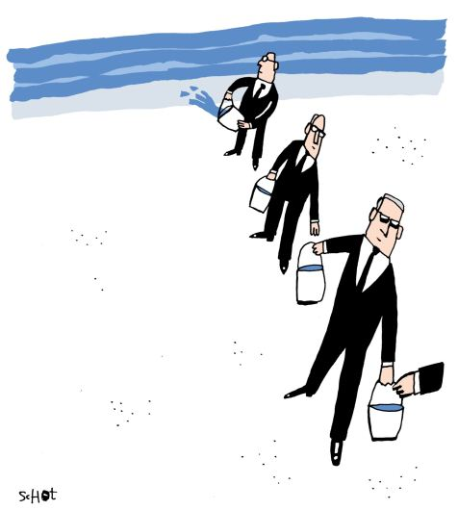
Klassieke recepten
Harder werken
Standaardisering
Besparingen
Herstructureren
Extra subsidiëring
Delokalisatie
…

Slide 9
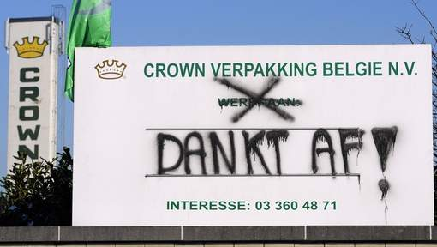
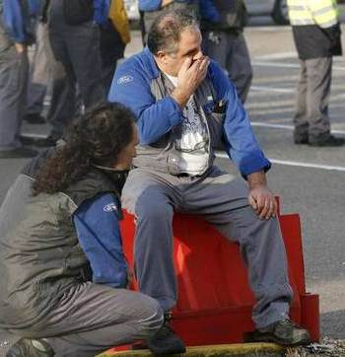

Slide 10
“Business as usual zal de industrie niet redden.”
“Als vakbond willen we niet enkel remediëren. We willen actief meewerken aan een betere toekomst voor de Vlaamse industrie.”
(ACV-Groenschrift De industrie een toekomst geven)

